Slide 1
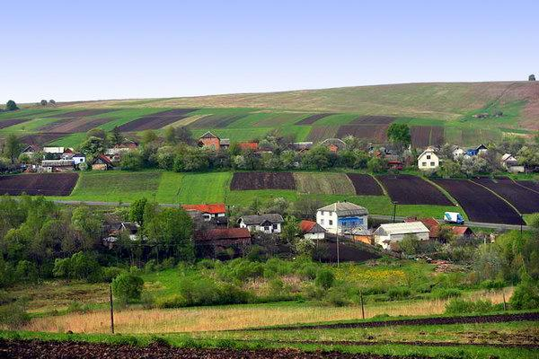
Вибірковий освітній компонент
«Основи екологія та утілізації продукції рослиництва»
Вивчення дисципліни “Автоматизована земельно-кадастрова інформаційна система” формує уявлення про використання геоінформаційних систем у землеустрої, створення цифрових картографічних матеріалів, формує здатність аналізувати геопросторові дані

Slide 2
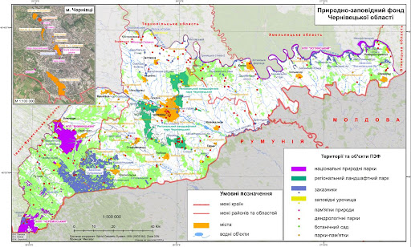
Мета вивчення дисципліни
полягає у засвоєнні і набутті знань у сфері використання геоінформаційних систем при створення кадастрових систем. В ході вивчення дисципліни формується уявлення про призначення, функції, джерела наповнення даних геоінформаційних систем, послідовність дій при створенні кадастрових систем, концепцію автоматизованої системи Державного земельного кадастру України, її структуру

Slide 3
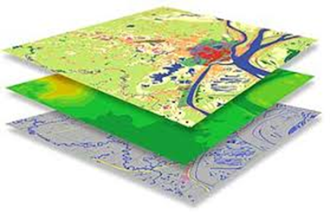
У РЕЗУЛЬТАТІ ВИВЧЕННЯ
ДИСЦИПЛІНИ СТУДЕНТ ПОВИНЕН ЗНАТИ:
загальну характеристику компонентів ГІС
функціональні можливості ГІС
поняття систем управління базами даних
принципи організації даних в ГІС
концепцію запровадження автоматизованої системи державного земельного кадастру
принцип роботи кадастрово-реєстраційної системи
ПОВИНЕН ВМІТИ:
виконувати орієнтування растрового зображення;
виконувати поставлені задачі з використанням сучасних програмних продуктів
Рекомендована література
Основна література 1.Качановський О.І. Автоматизована земельно-кадастрова інформаційна система : конспект лекцій. – Рівне : РДАК НПЦЗ, 2009. – 38 с.
2.Програмне забезпечення створення цифрових карт та планів. – НВП “Геосистема”, г. Вінница, 2007 г.

